Slide 1


木漏れ日
GO
GO
8조
ドンマイ
영진전문대학교
木漏れ日 -ドンマイ
Notes:
안녕하십니까 8조 돈마이의 프로젝트 코모레비를 발표하게 된 발표자 이상진이라고 합니다. 잘 부탁드리겠습니다.

Slide 2

서비스 소개
기획 배경
벤치마킹
주요 서비스
서비스 흐름
기대효과
개발 일정
8조 – 미세먼지 측정 서비스
INDEX
영진전문대학교
木漏れ日 -ドンマイ
Notes:
목차입니다. 목차는 개발배경부터 개발일정 순으로 진행하도록 하겠습니다.

Slide 3
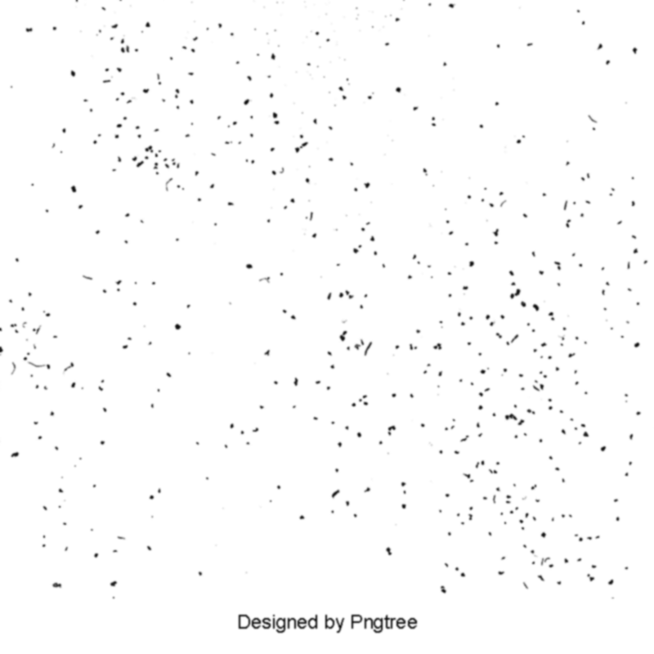
IOT를 기반으로 한
대기오염 측정 및 모니터링 서비스
영진전문대학교
木漏れ日 -ドンマイ
Notes:
먼저 서비스 소개입니다.
저희 코모레비는 IOT를 기반으로 한 대기오염 측정 및 모니터링 서비스입니다.
왜 저희가 이러한 서비스를 생각하게 되었는지 보시겠습니다.

Slide 4
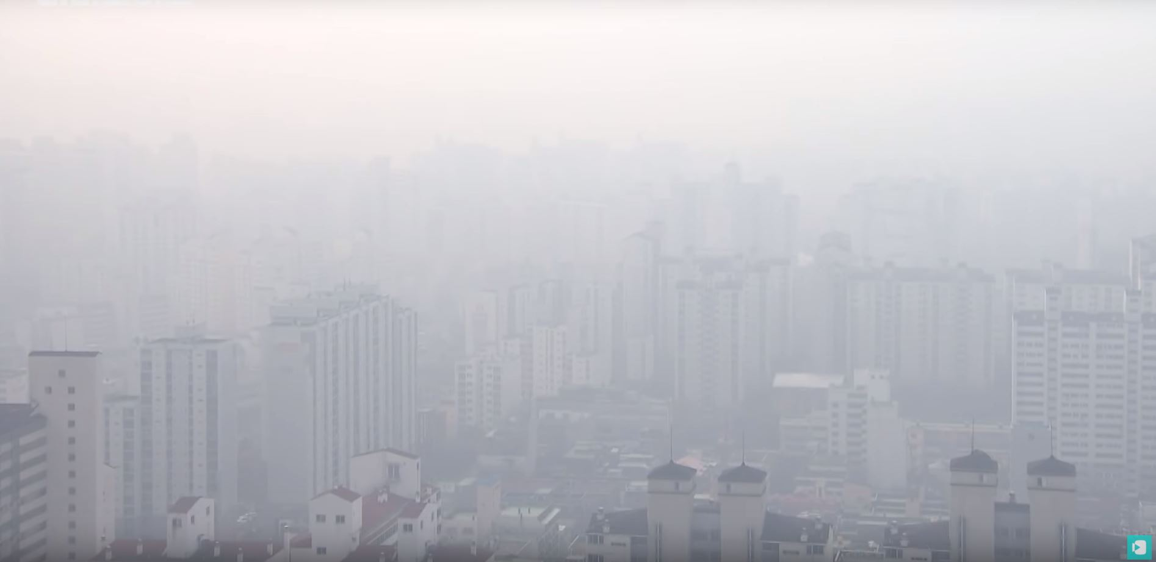
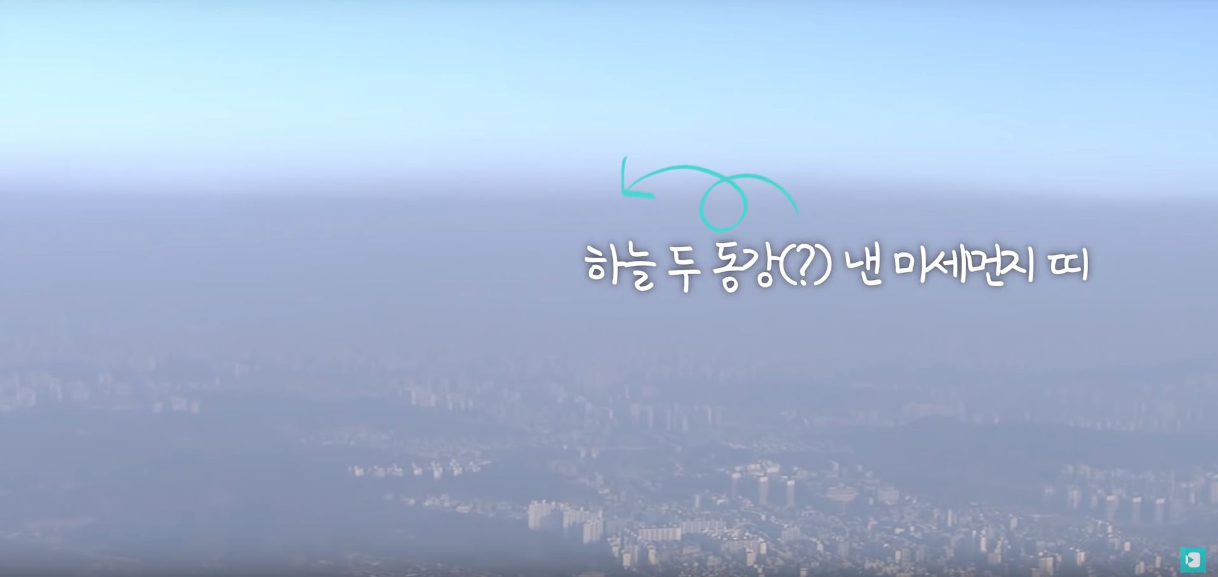
서비스 소개
영진전문대학교
* 출처 : YOUTUBE 비디오머그 채널
木漏れ日 -ドンマイ
Notes:
이 사진은 2019년 1월 13일, 이번달에 가장 미세먼지가 심각했던 날의 서울의 풍경입니다.
믿기십니까? 앞이 보이지 않을 정도로 미세먼지가 심각한 것을 알 수 있습니다.
또한 이 사진은 하늘은 맑지만 중간에 낀 미세먼지로 인해 밑에 있는 사람들은 정작 맑은 하늘은 볼 수 없는 현 상황을 아주 잘 나타내주고 있습니다.

Slide 5
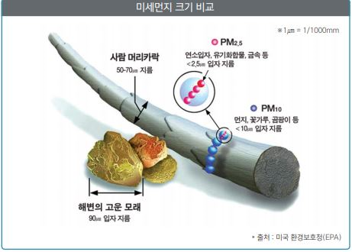
서비스 소개
초미세먼지
미세먼지
출처 : 미국환경보호청(EPA)
* PM : 부유성 고형물, Particulate Matter의 약자로서 μm(마이크로미터)를 대신하여 쓰는 용어
영진전문대학교
木漏れ日 -ドンマイ
Notes:
그럼 대체 이 미세먼지란 무엇인가에 대해 먼저 설명을 드리겠습니다.
미세먼지란 지름 10μm(마이크로미터) 이하의 아주 작은 먼지를 말합니다.
이렇게 말하면 어느정도의 크기인가 감이 잘 잡히지 않을 것이기 때문에 사진자료를 함께 보시겠습니다.
지금 보시는 이 긴 것이 사람 머리카락인데요, 머리카락은 약 지름 50~70μm입니다.
그리고 머리카락 왼쪽에 있는 것이 해변의 고운 모래입자인데, 모래는 약 지름90μm의 크기입니다.
그러나 여기 보시는 이 파란색 동그라미들이 PM10의 미세먼지 크기입니다.
머리카락의 약 20분의 1의 크기정도라고 생각하시면 됩니다.
또한 이 파란색 동그라미를 잘 살펴보시면 더욱 작은 빨간색 동그라미들을 볼 수 있습니다.
이것은 미세먼지보다 더 작은, PM2.5의 초미세먼지 크기입니다.
여기서 PM이란 부유성 고형물, Particulate Matter의 약자로서 μm(마이크로미터)를 대신하여 쓰는 용어입니다.
즉, PM10은 10μm(마이크로미터)의 지름, PM2.5는 2.5μm(마이크로미터)의 지름이라는 것을 의미입니다.

Slide 6
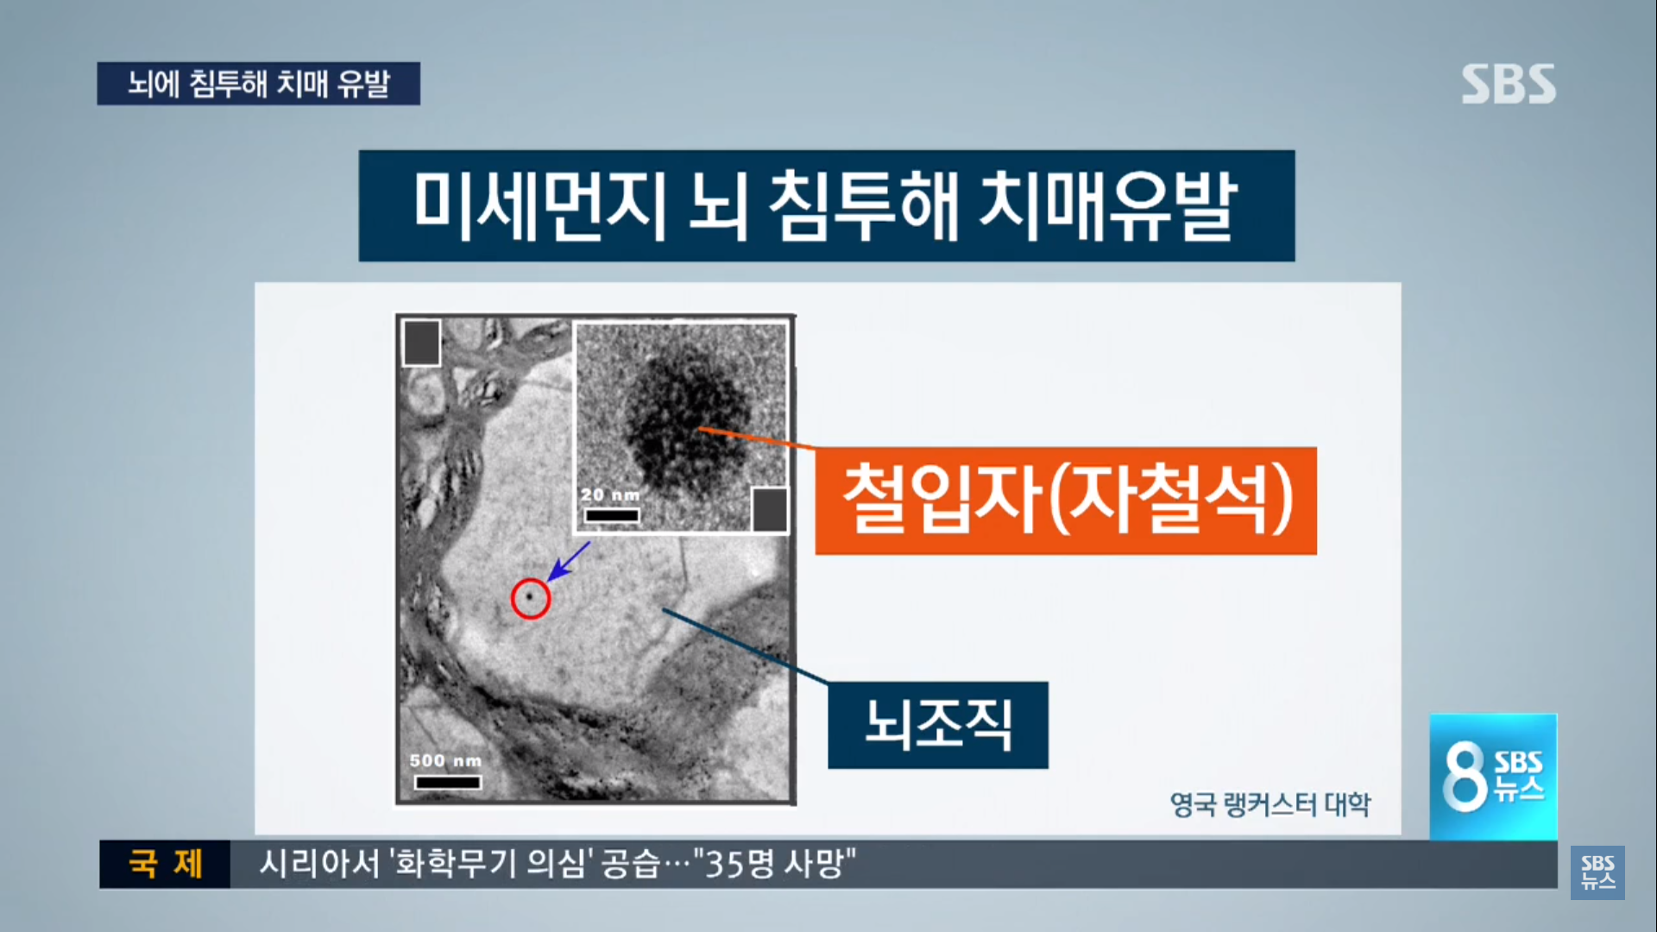
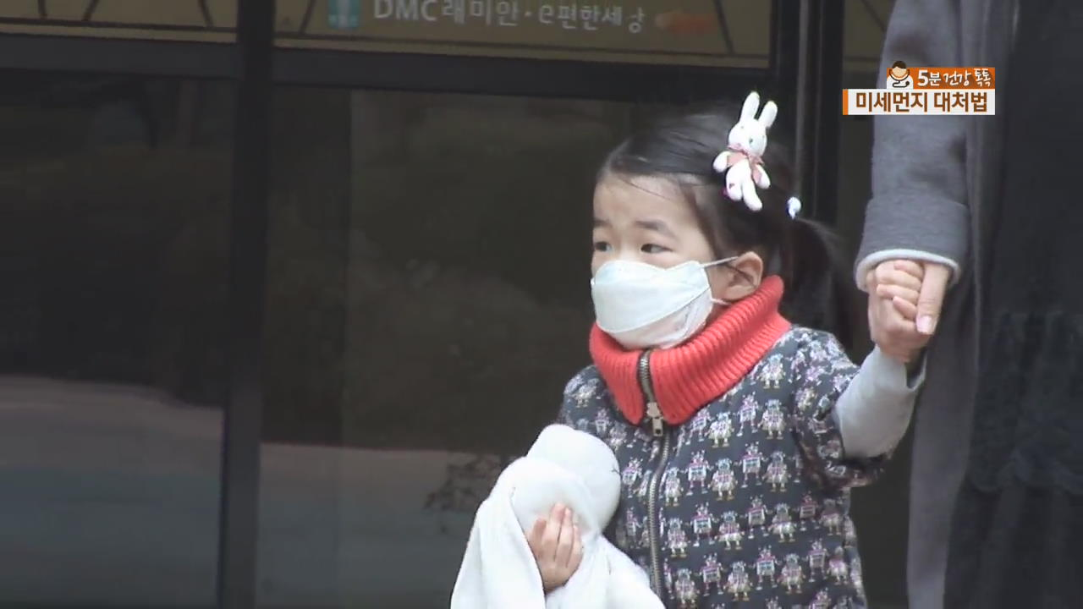
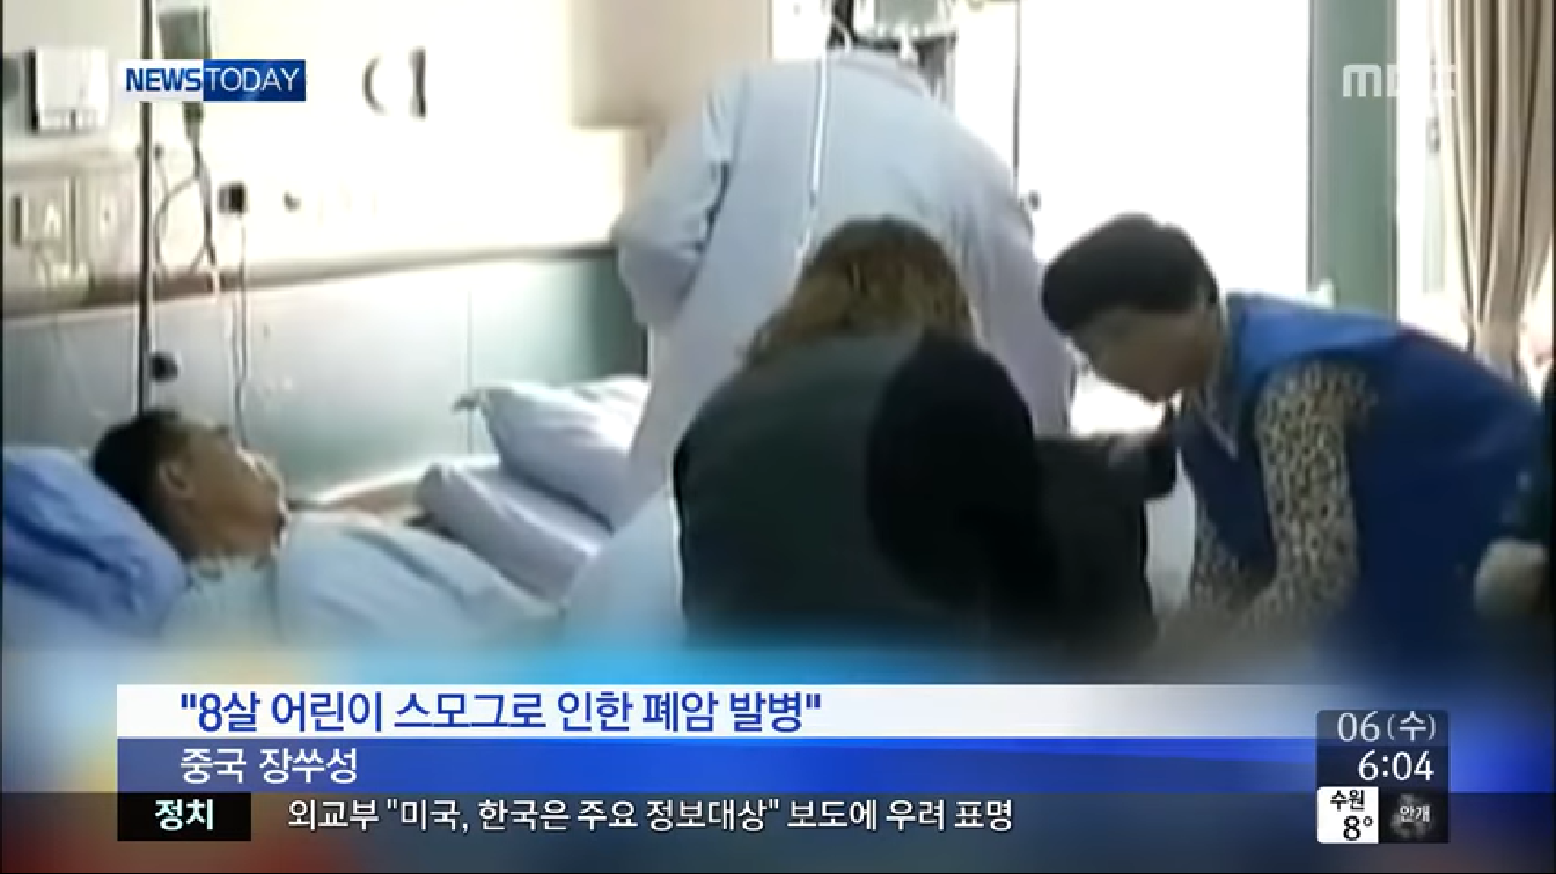
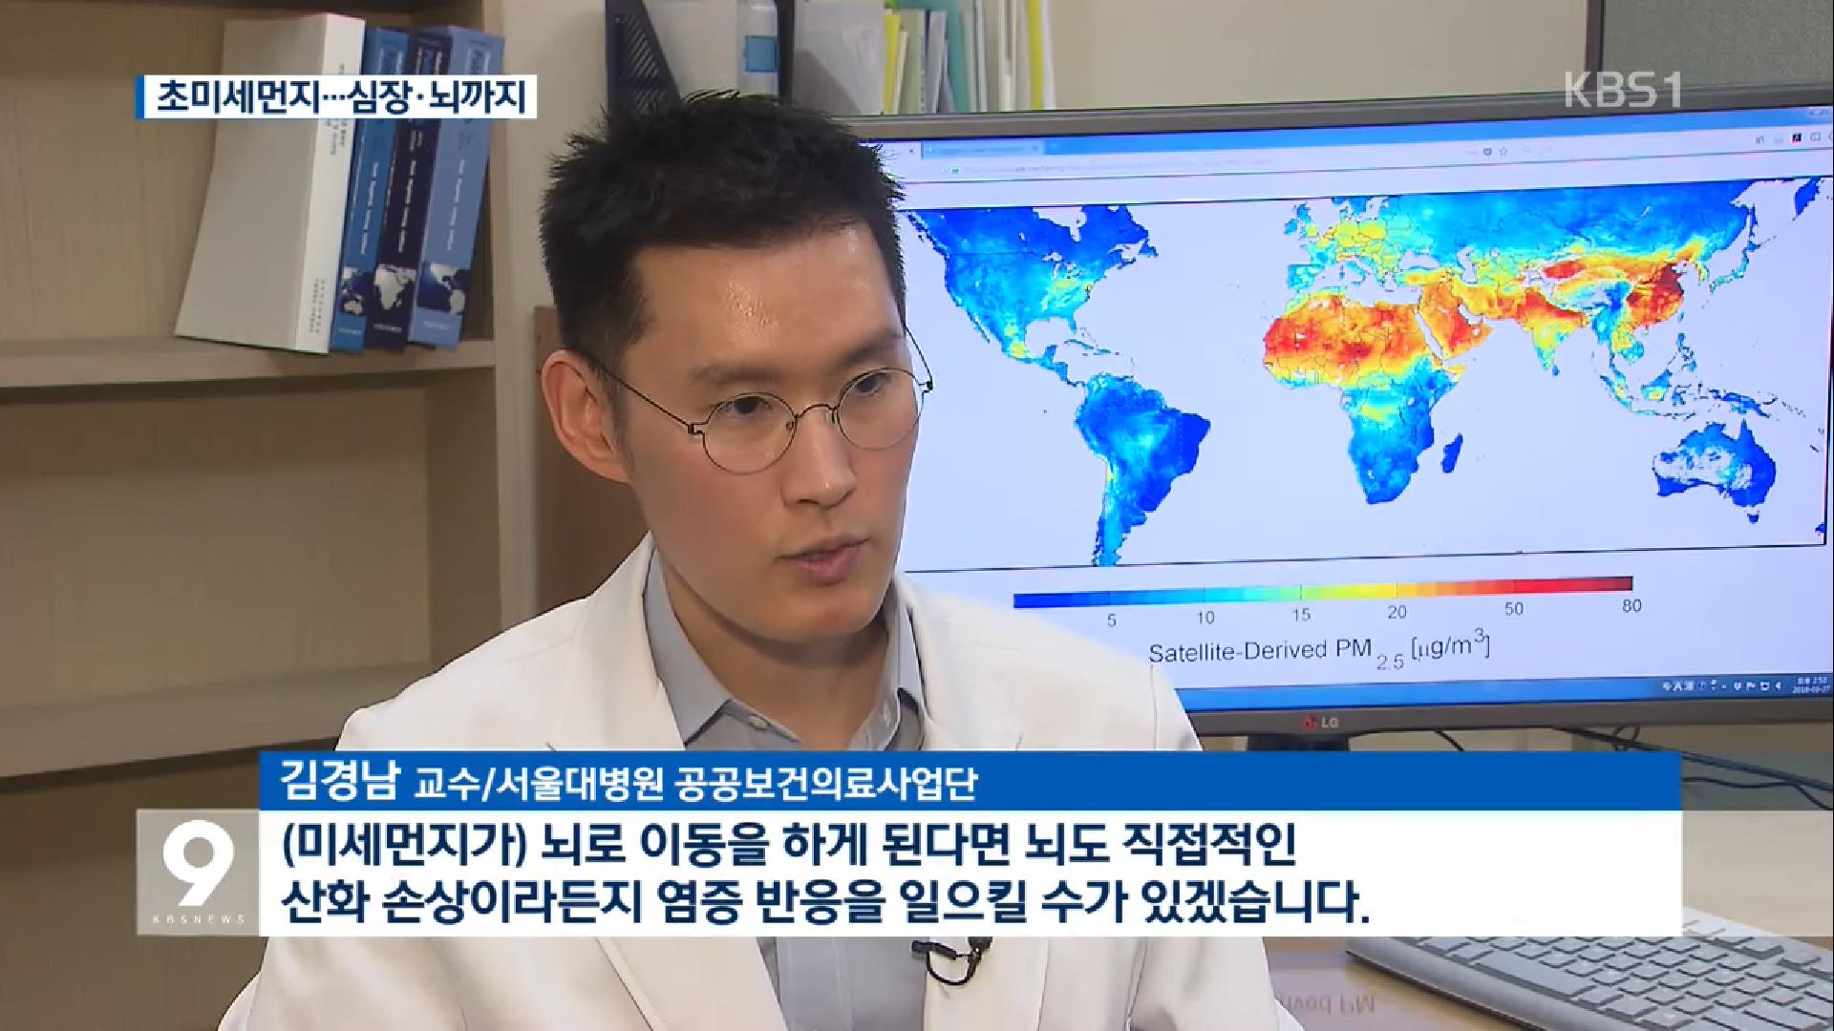
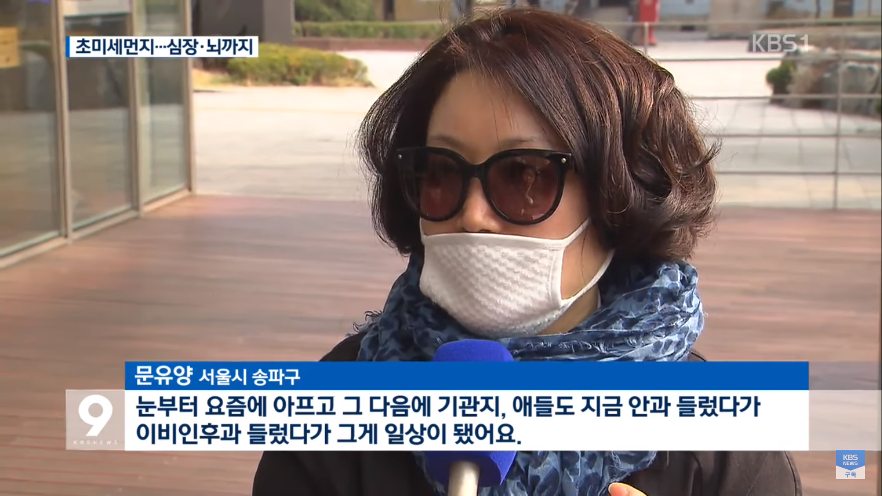
미세먼지 -피해
영진전문대학교
木漏れ日 -ドンマイ
Notes:
그럼 이러한 아주 작은 미세먼지가 대체 우리에게 어떤 피해를 끼치고 있는가에 대하여 설명 드리겠습니다.
지금 보시는 사진은 미세먼지가 인체에 끼치는 영향을 아주 간단명료하게 설명하고 있습니다.
이처럼 미세먼지는 기관지, 장기, 눈과 같은 신체 중요부위에 큰 영향을 끼칠 수 있습니다.

Slide 7
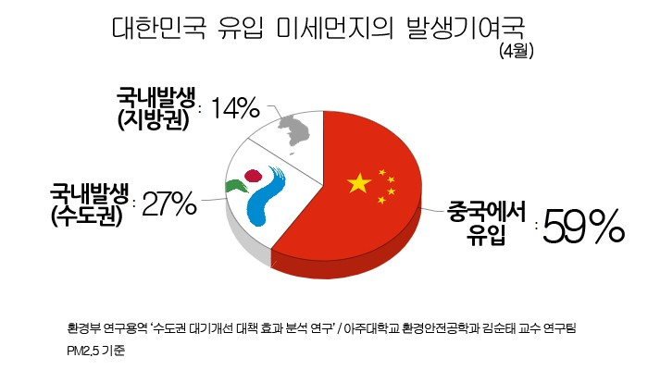
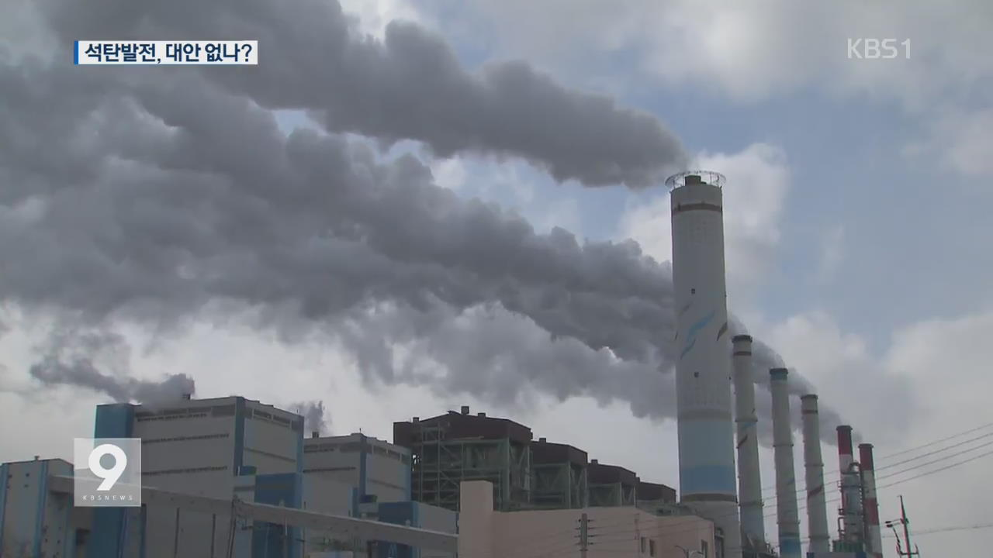
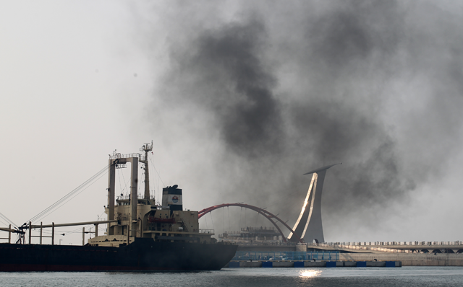
미세먼지 -
원인?
영진전문대학교
木漏れ日 -ドンマイ
Notes:
대체 이런 해로운 미세먼지의 원인이 무엇인가하면, 간단명료하게 이것이다!라고 말할 순 없습니다만
화력발전이나 선박에서 나오는 매연이 주 유발 원인으로 알려져 있으며,
한국에 유입되는 미세먼지는 대부분이 중국에서 유입된다는 연구결과가 나왔습니다.

Slide 8

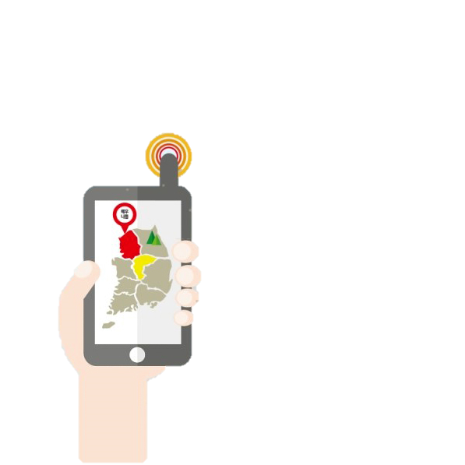


미세먼지 -해결 방법
영진전문대학교
木漏れ日 -ドンマイ
Notes:
이러한 미세먼지를 근본적으로 해결할 수 있는 방법은 없으며, 물을 자주 마신다던가 외출할 때 마스크를 착용하는 등의 방식으로
유입되는 미세먼지를 최대한 줄이는 방법밖에 없습니다.
이러한 현실때문에, 저희는 미세먼지 농도의 정도를 보고, 심각할 땐 외출음을 삼가한다던지 마스크의 필요여부를 판단한다는 등의 서비스가 필요해 졌습니다.

Slide 9
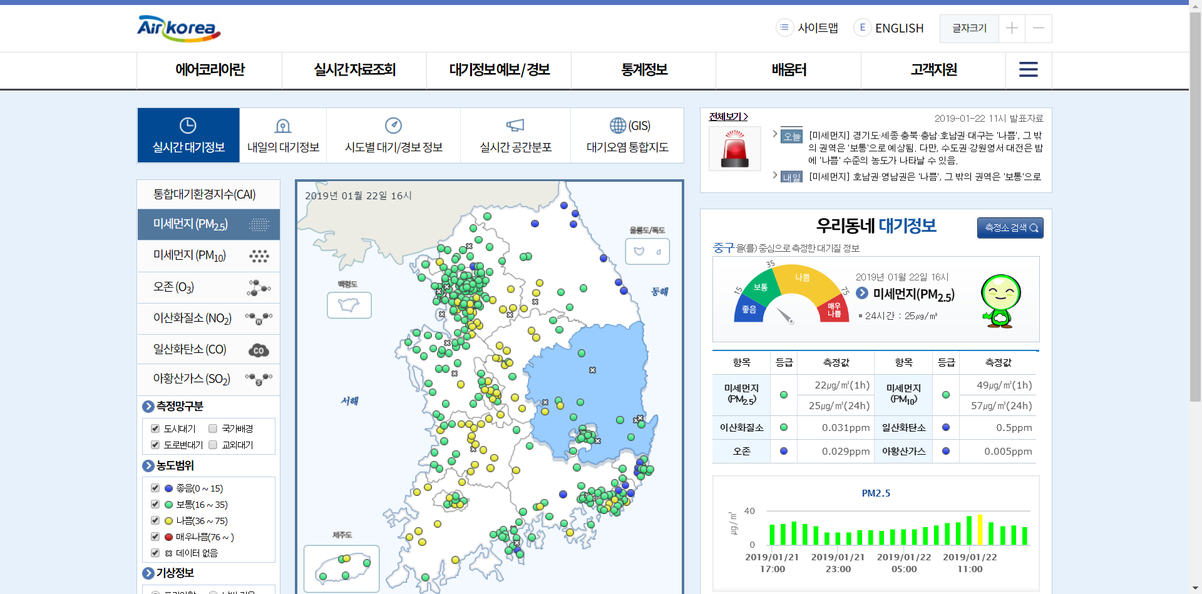
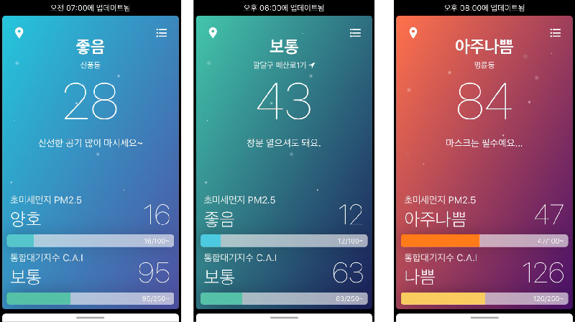
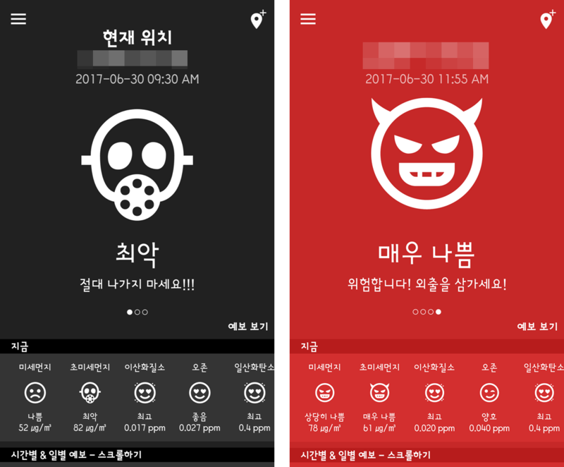
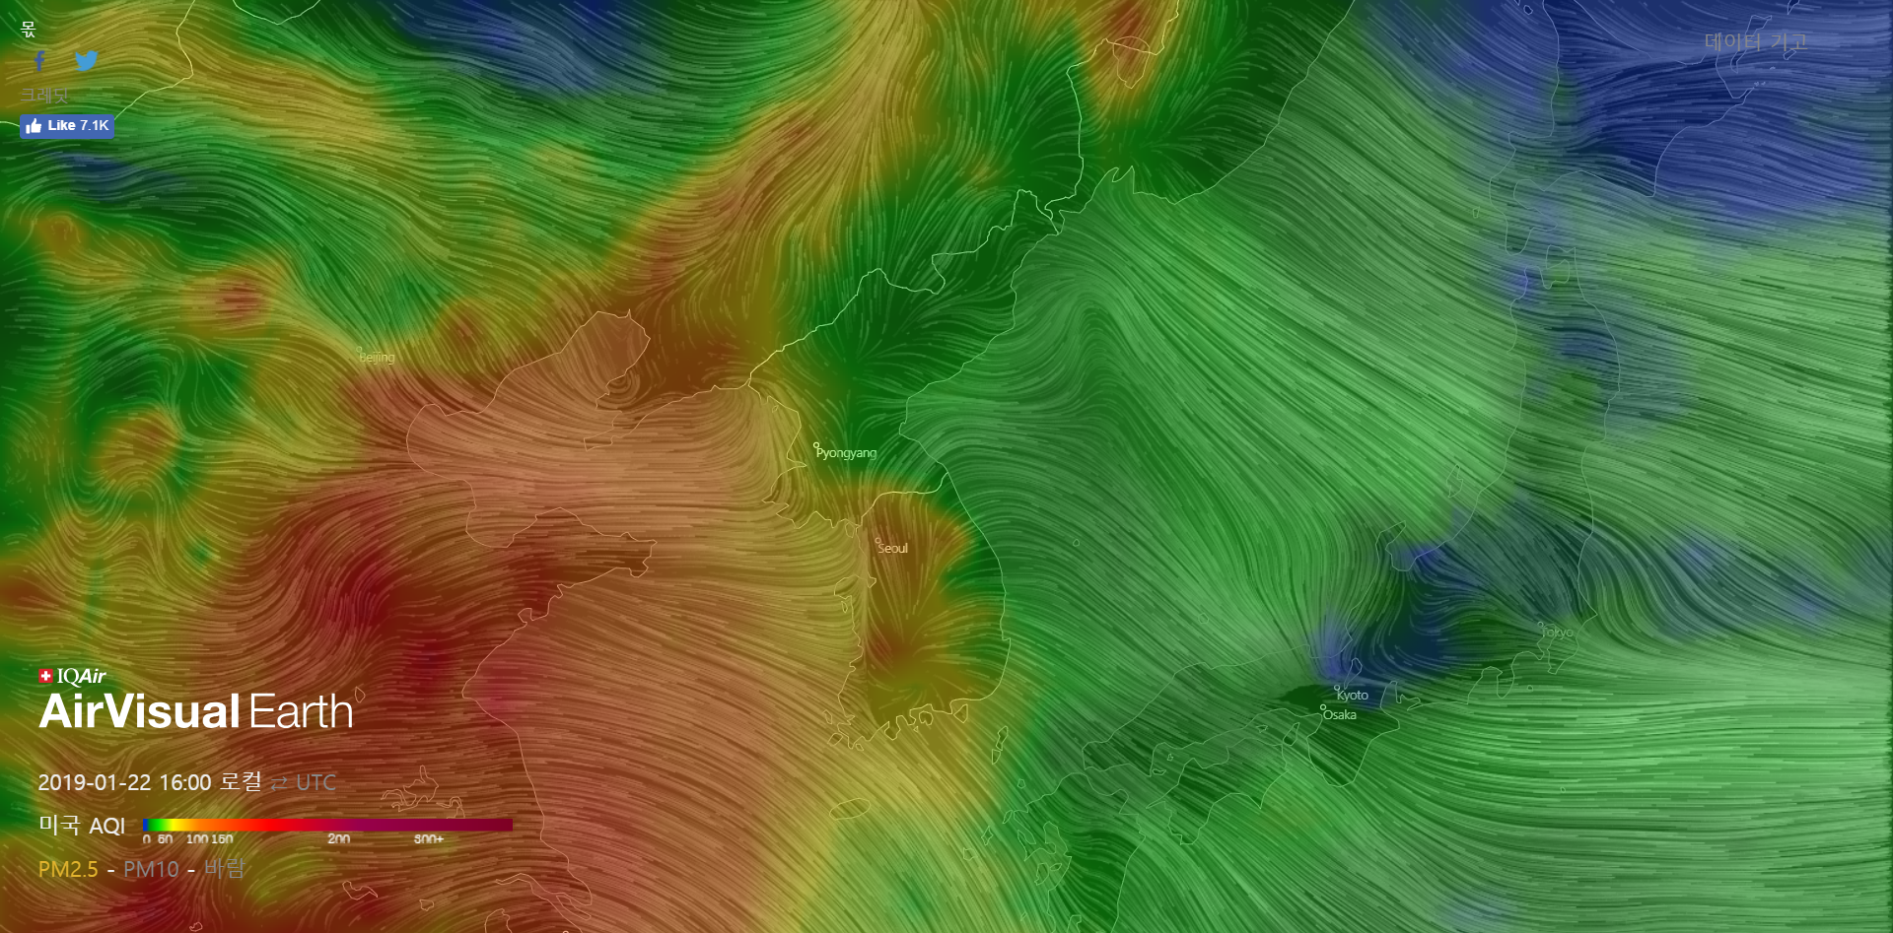
벤치마킹
문제점 有
영진전문대학교
木漏れ日 -ドンマイ
Notes:
수요가 많아지다 보니 자연스레 미세먼지에 관한 서비스들이 이미 많이 나와있습니다.
하지만 이러한 서비스들에서는 문제점들이 있었습니다.
.

Slide 10
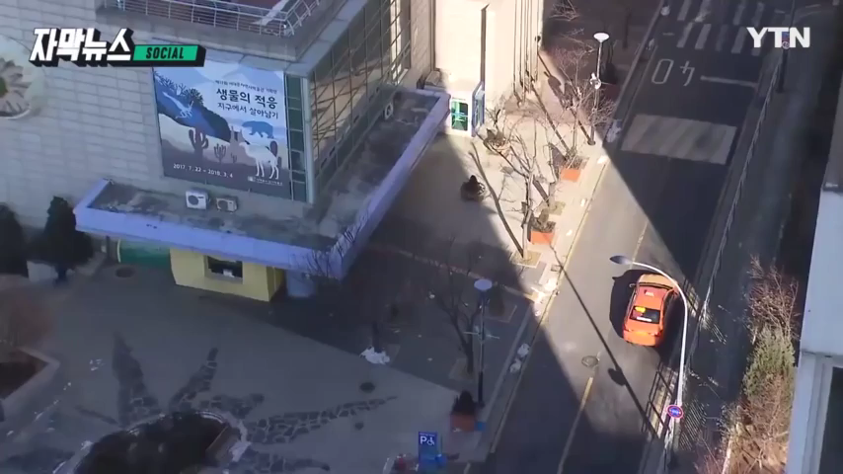
유사 서비스 –문제점1
영진전문대학교
木漏れ日 -ドンマイ
Notes:
첫번째론 높이에 따라 미세먼지 농도가 다르게 측정되는 점이었습니다.
먼저 30초 정도 되는 영상을 보시겠습니다.
보시는 바와 같이 측정소의 높이가 높게 설정되어있기 때문에 저희가 생활하는 지상에서는 측정된 값보다 더 많은 미세먼지를 마셔야만 했습니다.

Slide 11

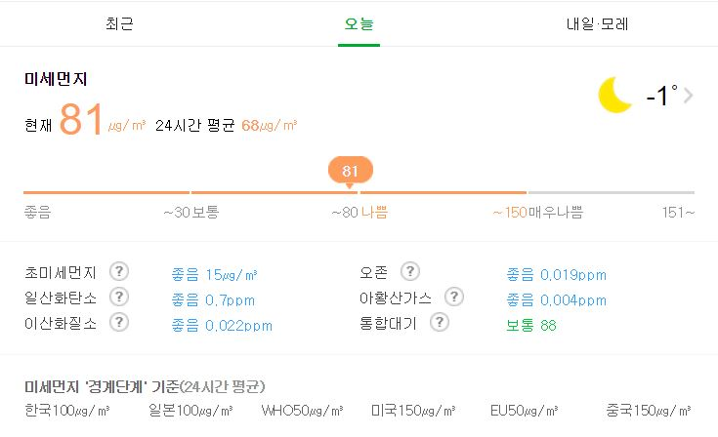
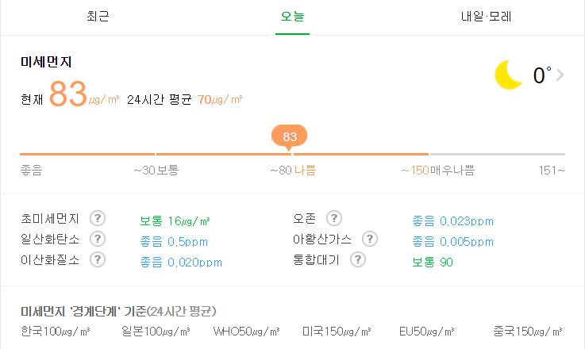
유사 서비스 –문제점2
동구
<대구 달성군>
<대구 동구>
달성군
영진전문대학교
* 출처 : NAVER
木漏れ日 -ドンマイ
Notes:
두번째론 농도 측정 범위가 너무 넓다는 점입니다.
현재 보시는 사진자료는 네이버에서 검색한 대구 달성군과 동구의 미세먼지 농도입니다.
이 자료들은 에어코리아라는 국가기관에서 데이터를 가져오는데, 정작 에어코리아에 등록된 측정기는
달성군엔 고작 1개, 동구에는 2개 뿐이었습니다.

Slide 12
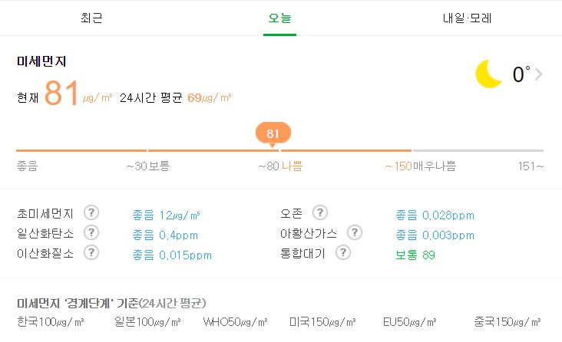


유사 서비스 –문제점2
<경상북도 영덕>
동구
관측소 無
영진전문대학교
* 출처 : NAVER
木漏れ日 -ドンマイ
Notes:
심지어 측정기가 없는 지역임에도 검색 시 미세먼지 농도가 나오는 것을 확인할 수 있습니다.
경상북도 영덕의 미세먼지 농도를 검색해 보았는데, 에어코리아에는 영덕에는 측정기가 없다는 결과가 나왔습니다.
과연 이러한 자료, 믿으며 사용할 수 있을까요?
저희는 이러한 문제에 초점을 맞춰, 저희들이 실제로 호흡하는 높이에서 많이 활동하는 지역의 공기를 측정할 수 있고,
어느위치에서 이러한 데이터가 수집되었는지 명확하게 볼 수 있는 서비스를 개발하기로 하였습니다.

Slide 13
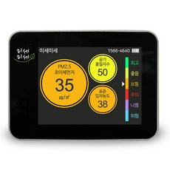


주요 서비스1
주요 서비스2
- 대기오염 관측 및 확인
- 관제 서비스
영진전문대학교
木漏れ日 -ドンマイ
Notes:
저희 서비스는 미세먼지 관측 및 확인, 관제 서비스 두 가지로 나뉩니다.

Slide 14



주요 서비스1 – 대기오염 관측
측정기
측정기
<실내>
<실외>
영진전문대학교
木漏れ日 -ドンマイ
Notes:
먼저 대기 상태 관측 입니다. 저희 대기오염 측정기는 실내용 / 실외용 두가지로 제작되어 설치됩니다.
공통적으로 온도와 습도, 미세먼지를 측정합니다. 거기에 부가적으로 실내용에는 이산화탄소, VOCs를 추가로 측정합니다.

Slide 15
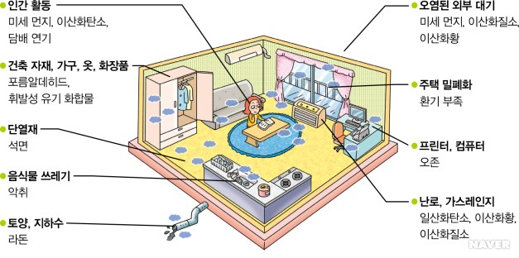
주요 서비스1 - 실내 문제점
영진전문대학교
木漏れ日 -ドンマイ
Notes:
여기서 VOCs는 휘발성유기화합물 이라는 것으로서, 벤젠이나 포름알데히드 등 담배에 들어있는 발암물질이며,
집안의 가구나 물건, 건물의 건축자재 등에서 지속적으로 배출되는 물질입니다.
실외보다 실내에서 지내는 시간이 많고, 기본적으로 밀폐된 공간이기 때문에 미세먼지 뿐만 아니라 이산화탄소와 VOCs를 부가적으로 측정하기로 하였습니다.

Slide 16
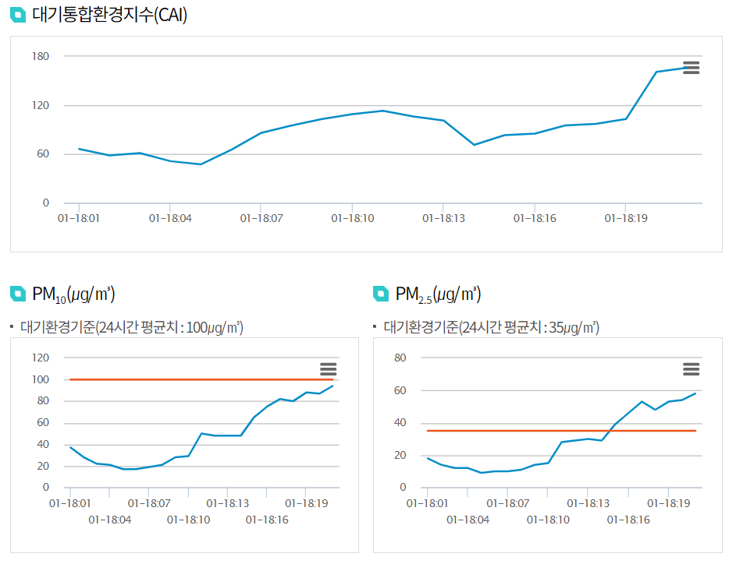
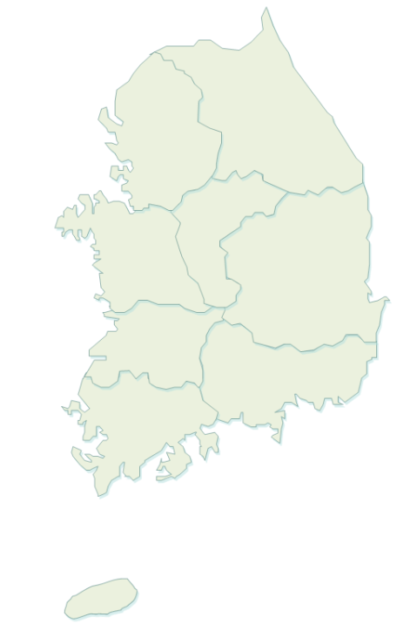




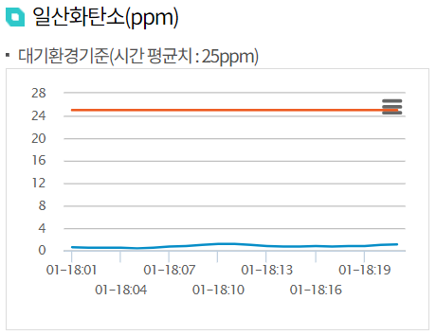
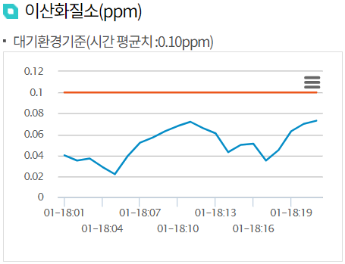
주요 서비스1 – 대기 정보 확인
도 시 동
주소
구분 ㅁ 미세먼지 ㅁ 이산화탄소 등
현재
1시간전
2시간전
영진전문대학교
木漏れ日 -ドンマイ
Notes:
사용자는 웹과 모바일에서 관측된 정보를 확인할 수 있는데
웹에서는 이렇게 수집된 대기 정보를 원하는 장소 위주로 확인할 수 있으며

Slide 17






주요 서비스1 - 실내 정보 확인
환기가 필요합니다.
≡
木漏れ日
온·습도 | CO₂ | 미세먼지 | VOCs
로고
알림
≡
온·습도 | CO₂ | 미세먼지 | VOCs
특정수치
76㎍/㎥
영진전문대학교
木漏れ日 -ドンマイ
Notes:
모바일에서는 사용자의 집에 설치된 정보를 중심으로 확인할 수 있으며 기준치 초과시 경고 알림을 보냅니다.

Slide 18
주요 서비스2 - 관제 서비스(B2B)
문제발생
고장발생
<시리얼 넘버>
영진전문대학교
木漏れ日 -ドンマイ
Notes:
다음은 관제 서비스입니다. 관제 서비스는 B2B와 B2C로 나누어집니다.
먼저 B2B의 관제 서비스는 대기오염 측정기의 설치와 전반적인 관리를 지원해 주는 서비스입니다.
미세먼지의 수치가 비정상적이거나 데이터가 송신되지 않는 경우 관리자에게 알림이 가고, 알림을 바탕으로 고장 신고를 할 수 있도록 하는 서비스를 제공합니다.

Slide 19



주요 서비스2 - 관제 서비스(B2B)
영진전문대학교
木漏れ日 -ドンマイ
Notes:
또한 사용자가 정한 기준에 따라 대기오염 측정기를 구분하고 웹에서 전체적인 측정기에 대한 미세먼지 농도를 확인해 차후 예방책을 세울 수 있게 도움을 줄 수 있습니다.

Slide 20




주요 서비스2 - 관제 서비스(B2C)
2019년 1월 18일 금요일 0℃ / 7℃
날씨
시각 | 24시 | 3시 | 6시 | 9시 | 12시 | 15시 | 18시 | 21시
기온
습도
미세먼지 (PM₁₀)
미세먼지 (PM_{2.5})
강수확률 | 20% | 10% | 10% | 1% | 2% | 2% | 2% | 10%
영진전문대학교
木漏れ日 -ドンマイ
Notes:
B2C의 관제 서비스는 사용자의 지난 날의 날씨와 대기오염 정보를 볼 수 있게 해주고 그에 대한 예방책을 알려줍니다.

Slide 21
주요 서비스2 - 알림 서비스(B2C)
木漏れ日
사용자의
정보 입력
(출근,통근시간)
로고
사용자의
정보 입력
(출근,통근시간)
영진전문대학교
木漏れ日 -ドンマイ
Notes:
또한 사용자가 입력한 정보에 맞춰 입력된 정보에 맞는 대기 상태를 받아볼 수 있습니다.

Slide 22

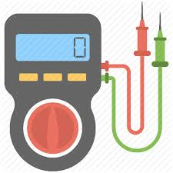










서비스 흐름도
Service
B2B
B2C
실내/외
미세먼지 관측
데이터 전송
실내/외 대기
정보 확인
미세먼지
기록 조회
제품관리
데이터관리
실외
온습도, 미세먼지
실내
CO₂, VOCs, 미세먼지, 온습도
알림 서비스
오류 알림
영진전문대학교
木漏れ日 -ドンマイ
Notes:
서비스 흐름도입니다.
관측기에서 관측된 데이터들을 서버로 보내고
관제 서비스에서는 B2B의 서비스로서 전송받은 데이터로 제품 관리 및 데이터 관리 및 오류 알람
B2C의 서비스로서 실내/외 대기정보 확인, 미세먼지 기록 조회, 등록된 정보에 따른 알림 서비스

Slide 23




















사용기술
FRONT-END
BACK-END
Mobile App
+
HARDWARE
영진전문대학교
木漏れ日 -ドンマイ
Notes:
다음은 사용 기술입니다.
사용기술로는 프론트엔드에서는 데이터 시각화를 위한 d3.js와 다양한 처리를 위한 vue.js
백엔드에선 aws ec2, 서버는 apache, 디비는 mysql,
어플은 웹앱으로 만들기 위해 PWA
하드웨어는 아두이노를 사용하고 통신을 위해 로라통신을 사용합니다.

Slide 24

기대효과
기업 차원에서 사회문제인 미세먼지를 마케팅으로 사용가능
포괄적인 범위가 아닌 바로 자신의 집 앞 미세먼지를 확인가능
정부 차원에서 정책, 대책 수립 시 지표로 사용가능
영진전문대학교
木漏れ日 -ドンマイ
Notes:
다음으로는 기대 효과입니다.

Slide 25

개발일정
2
3
4
5
개발환경 구축
클래스 설계
DB설계
아두이노 설계
프로토 타입 테스트 및 디버깅
주요 서비스 개발
영진전문대학교
木漏れ日 -ドンマイ
Notes:
저희 개발 일정으로는 2월에 개발환경 구축, 클래스 설계 및 디비설계, 아두이노를 설계하고
3월과 4월 주요 서비스를 개발할 계획입니다.
그리고 5월달에 프로토타입의 테스트 및 디버깅을 할 예정입니다.

Slide 26
Q & A
영진전문대학교
木漏れ日 -ドンマイ
Notes:
발표 들어주셔서 감사합니다.

Slide 27
감사합니다
8조
ドンマイ
영진전문대학교
木漏れ日 -ドンマイ
Notes:
발표 들어주셔서 감사합니다.

